Slide 1


SCHWARZKOPF
Universität Rzeszów
Fakultät für Wirtschaftswissenschaften
Bearbeitet von:
Aneta Gazda
2. Stj. BETRIEBSWIRTSCHAFTsLehre
Masterstudium
2020/2021

Slide 2
AGENDA:
Hans Schwarzkopf
ein Farb-, Drogen- und Parfümgeschäft
erste Shampoo
weitere Geschichte
das Firmenlogo
die Marken
Henkel
der Erfolg in Zahlen

Slide 3
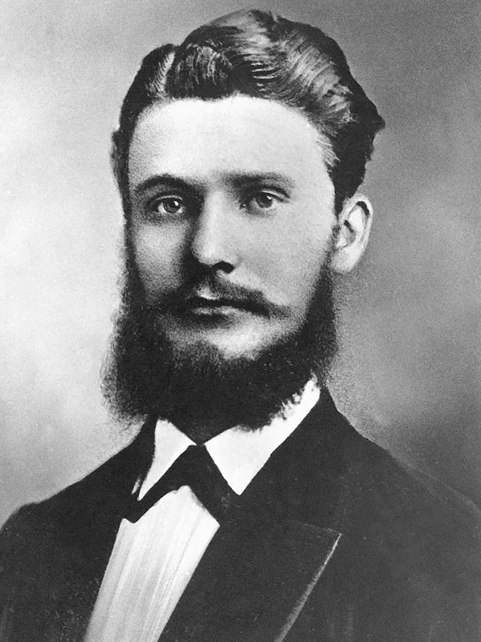
Hans Schwarzkopf war ein deutscher Chemiker, Unternehmer und Erfinder.

Slide 4
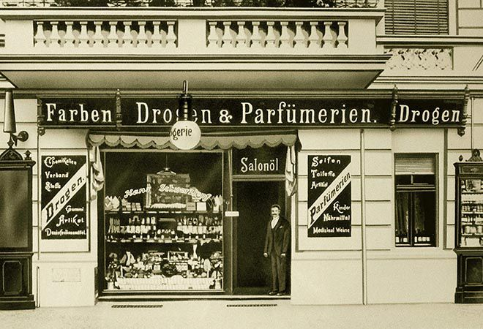
Farb-, Drogen- und Parfümgeschäft

Slide 5
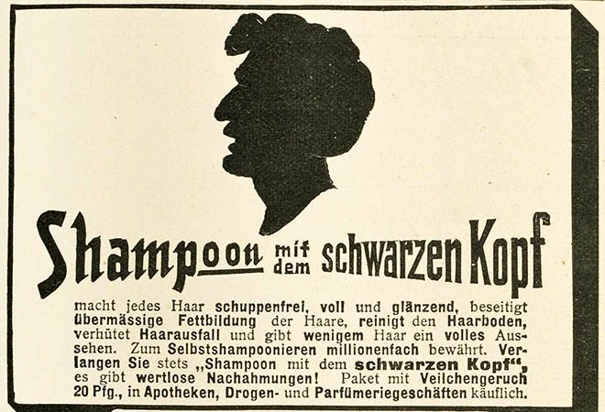
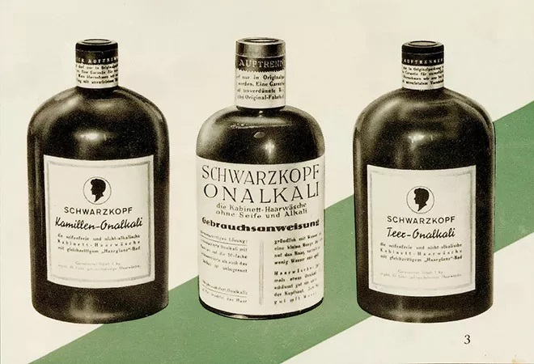
ERSTES SHAMPOO

Slide 6



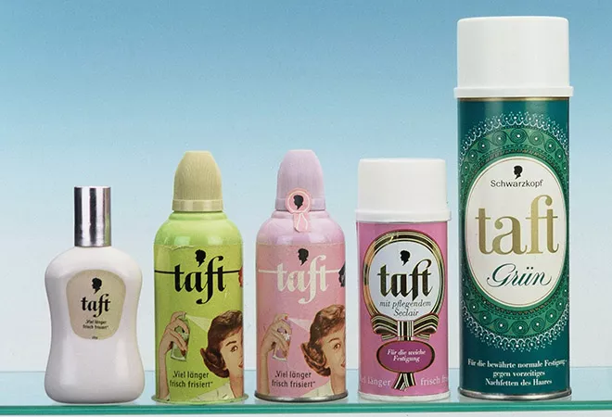
WEITERE GESCHICHTE
1933
1947
1949
1995
1955
1998

Slide 7

DAS FIRMENLOGO
Dieser Laden ist eines der bedeutendsten Haarpflegeunternehmen der Welt.

Slide 8
DIE MARKEN
Bereiche Retail (Endverbrauchergeschäft)
Professional (Friseurgeschäft)

Slide 9

HENKEL

Slide 10
DER ERFOLG IN ZAHLEN
75 Ländern
52 000 Menschen
34,7%
85%
40 Millionen €

Slide 11
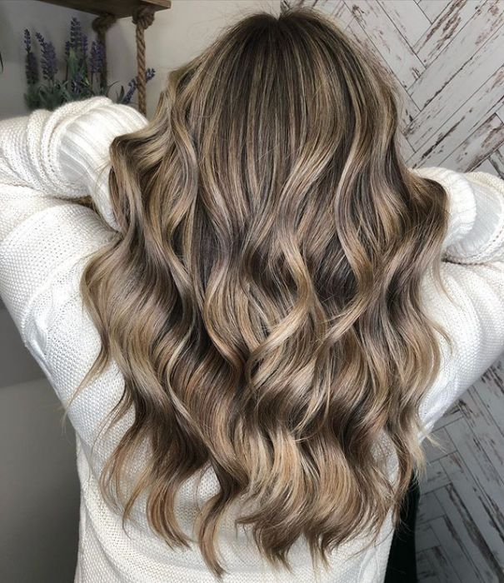


DIE FRAGEN
Was hat Hans Schwarzkopf erfunden?
Was steckt im Schwarzkopf-Logo?
Lösen Sie den Rebus
aar
ull
chglas
+
+

Slide 12
WORTSCHATZ
aussehen - wyglądać
das Pulver - proszek
vertrösten - zwodzić obietnicami
erscheinen - pojawiać się
solche - taki
die Lösung - rozwiązanie
bisher - dotąd
das Öl - olej
die Tüte - torebka
sich erweisen - okazać się
flüssig - płynny
erhitzen - podgrzewać
der Sprachgebrauch - użycie języka
das Wirtschaftswunders - cud gospodarczy
bahnbrechend - przełomowy
das Grau - szarość
das Vertrauen - zaufanie
das Bereich - obszar
der Endverbraucher - konsument (bezpośredni)
richten - kierować
übernahmen - przejmować
der Klenstoff - klej
die Reinigungsmittel - środki czystości
beschäftigen - zatrudniać
weltweit - na całym świecie
auBerhalb - poza
spenden - ofiarować

Slide 13
DIE QUELLEN
https://www.schwarzkopf.de/de/highlights/schwarzkopf-120-jahre-jubilaeum/schwarzkopf-120-jahre-innovation.html
https://www.henkel.de/marken-undunternehmensbereiche/schwarzkopf-39560
https://www.schwarzkopf.de/de/tipboxes/ueber_uns/geschichte.html
https://de.wikipedia.org/wiki/Schwarzkopf_(Kosmetik)
https://www.henkel.de/karriere

Slide 14
Vielen Dank für Ihre Aufmerksamkeit!

